Slide 1
문자 퍼즐 맞추기 게임
2017948045 박진의
2020-10-05

Slide 2
목차
문제 분석
처리 순서와 처리할 내용
프로그램 작성과 완성
프로그램 실행과 문서화
개선 사항
출처

Slide 3
1. 문제 분석
문제가 해결해야 할 목표 설정
같은 알파벳을 맞추는 게임
입력(input) | 처리(process) | 출력(output)
각 행의 숫자를 입력. | 내가 선택한 숫자들이 정답인지 오답인지 확인. | 모두 맞았다면 게임을 끝냄.

Slide 4
2. 처리 순서와 처리할 내용
과정 | 처리할 내용
초기 상태 | 사용할 상수와 변수들을 초기화, 프로그램 처리에 필요한 데이터 입력
처리 과정 | 실제 처리부분에서 계산해야 할 구체적인 내용을 명시
최종 상태 | 처리 과정이 종료 되었을 경우에 출력할 내용

Slide 5
함수 관계 표현
Intro_game | 게임 규칙 또는 진행에 대한 설명출력 함수
display_rule | 룰에 대한 설명
game_control | 게임에 대한 전반적인 제어 함수
clear_text | 창을 지우는 함수
number_display | 뒤집기 전 숫자가 보이도록 만드는 함수
make_question | 문제를 생성하는 함수
draw_check02 | 바둑판 그리기 함수
gotoxy | 커서 제어 함수

Slide 6
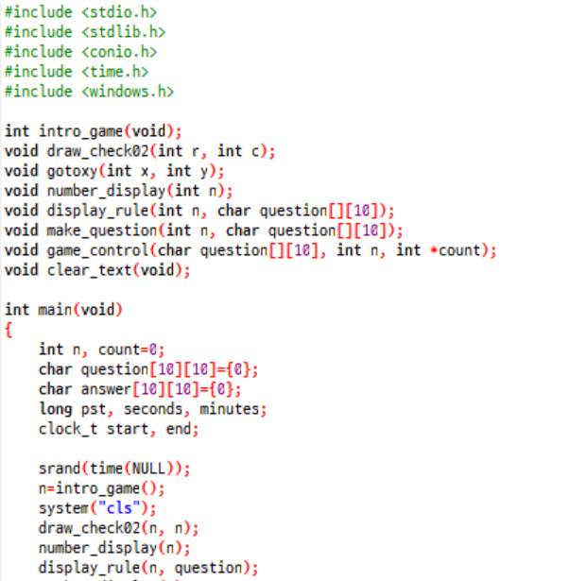
3. 프로그램 작성과 완성

Slide 7
4. 프로그램 실행과 문서화

Slide 8
5. 개선사항
격자판의 깨짐 현상
알파벳만이 아닌 다른 특수기호도 추가

Slide 9
출처
https://jaimemin.tistory.com/251

